Slide 1
Итоговый проект по дисциплине «Основы алгоритмизации и программирования» Игра “Тетрис”
Выполнил: Баранюк Никита ИС-24
Преподаватель: Манакова Ольга Петровна

Slide 2
Цели и задачи проекта
Создать рабочую версию игры «Тетрис» на языке Python
Написать программный код с разумной логикой, протестировать его и решить возможные ошибки
Создать систему сложности , повышающеюся по мере прохождения игры

Slide 3
Библиотеки и модули
pygame - основная библиотека для создания графической составляющей (необходимо установить при помощи командной строки)
random - необходим для случайности вылета фигур
sys - обеспечивает доступ к некоторым переменным и функциям, взаимодействующим с интерпретатором python
time - дает возможность задать скорость падения фигуры вниз

Slide 4
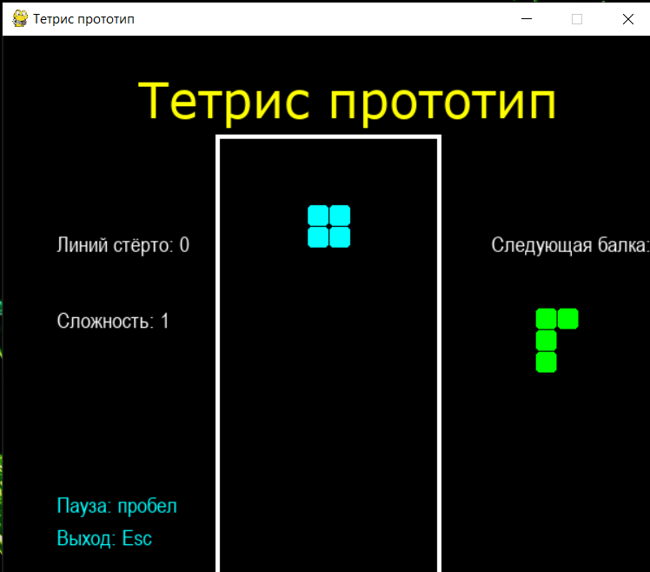
Дизайн программы
Дизайн приложения крайне прост и интуитивно понятен, ведь в своём проекте я ставил больший упор на геймплейную составляющую.

Slide 5
Игровой процесс
По началу возможны небольшие проблемы с управлением(т.к. при некоторые фигуры не поворачиваются у граней «стакана» и возможны некоторые проблемы при перемещении фигур), однако со временем к этому можно привыкнуть.
Также, когда игрок стирает 10 линий, сложность повышается на 1, при этом скорость падения увеличивается, благодаря чему игра становится все сложнее и сложнее по мере прохождения

Slide 6
Управление
Стрелки вправо и влево – перемещение фигур
Стрелка вверх – вращение фигуры
Стрелка вниз – ускорение падения фигуры
Space – пауза
escape - выйти из игры

Slide 7
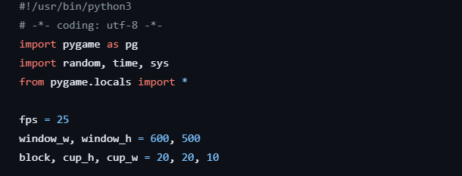
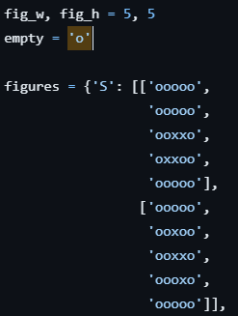
Написание кода
Здесь мы импортируем необходимые библиотеки, а также задаем параметры для окна программы и настраиваем fps.
Тут мы задаем шаблон для фигур и их перевернутых фигур. Так как у фигур размер 4x4, то мы делаем размер шаблона 5х5.
Так мы настраиваем положения и для остальных фигур (Z, S, O, J, L, T).

Slide 8
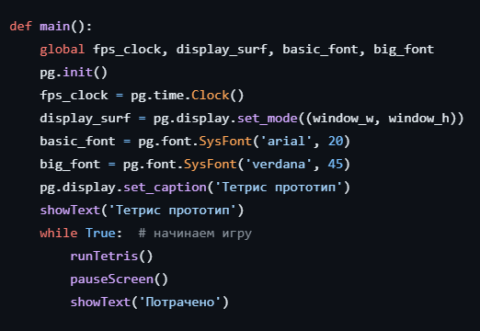
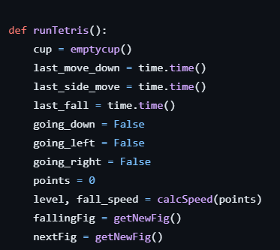
Написание кода
Функция main отвечает за создание нескольких дополнительных глобальных констант, инициализирует модуль Pygame, рисует стартовое окно игры, вызывает запуск Тетриса runTetris() и отображает сообщение о проигрыше.
В этой функции реализуется сам код игры, а именно:
Создается стакан, где будут находится балки
Значения меняются на True, когда нажимается соответственные клавиши
Ведется подсчет очков и сложности
Отображается падающая фигура (балка)
Отображение следующей фигуры

Slide 9
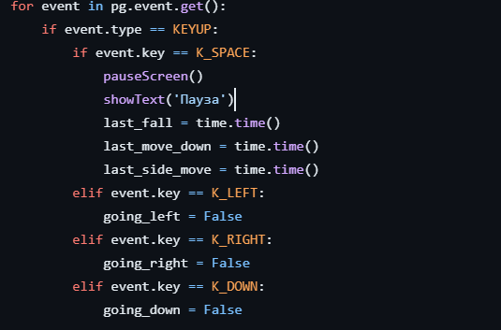
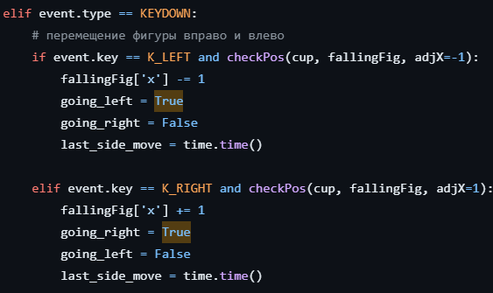
Написание кода
Здесь мы уже расписываем основное управление и назначения клавиш, такие как:
Остановка игры на паузу
Перемещение фигур влево и вправо на соответствующие стрелочки
Ускорения падения при задержании стрелки вниз
Вращение фигур при нажатии стрелки вниз

Slide 10
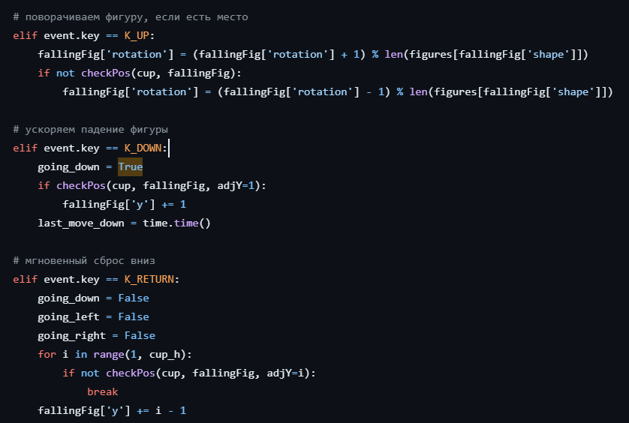
Написание кода
Продолжение предыдущего слайда

Slide 11
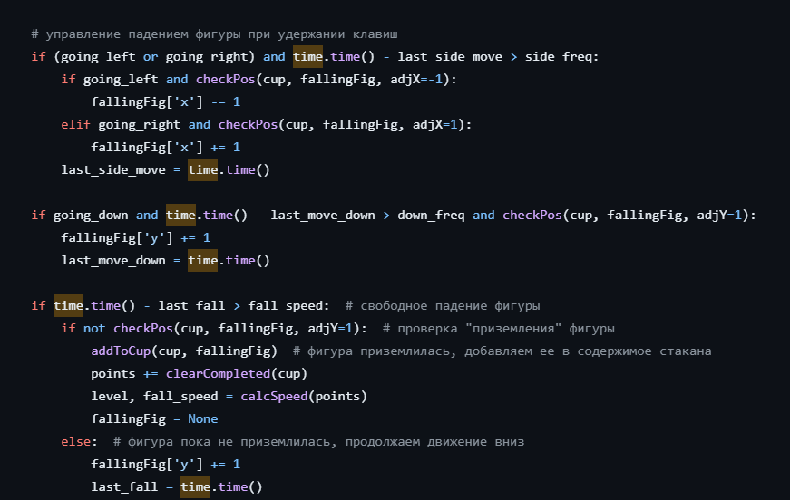
Написание кода
В данной функции мы задаем управление падения фигуры и настраиваем ускорение падения фигуры, если вмешивается пользователь

Slide 12
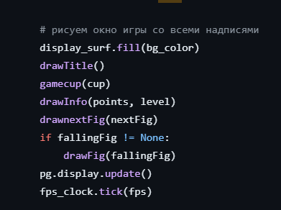
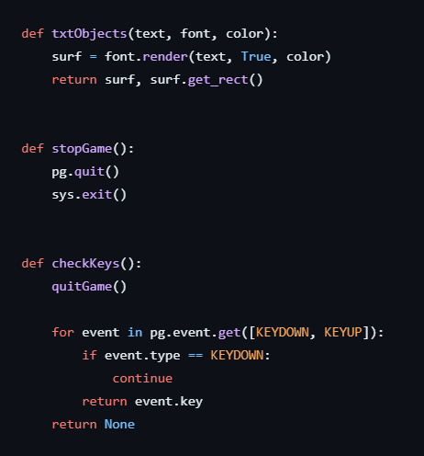
Написание кода
Эта часть кода завершает функцию runTetris(). Она отвечает за отрисовку окна, игрового поля, показ фигур и всех надписей
Вспомогательные функции:
Функция txtObjects() принимает текст, шрифт и цвет, и с помощью метода render() возвращает готовые объекты Surface (поверхность) и Rect (прямоугольник).
Эти объекты в дальнейшем обрабатываются методом blitв функции showText(), выводящей информационные надписи и название игры.
Выход из игры обеспечивает функция stopGame(), в которой используется sys.exit() из импортированного в начале кода модуля sys.

Slide 13
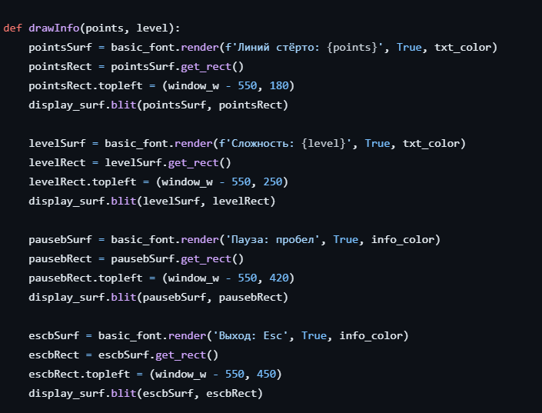
Написание кода
Эта функция отвечает за отрисовку всех надписей и их положения в игровом окне

Slide 14
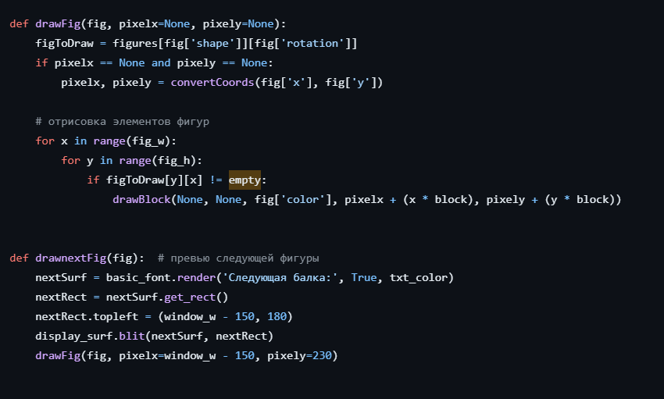
Написание кода
Обрисовывает и красит фигуры, а также обрисовывает следующую фигуру

Slide 15
Значение проекта
Тетрис не нуждается в представление, большинство если не все люди хоть раз играли в него. Поэтому я и взял его в качестве своей работы, я хотел отдать честь этой легендарной игре.
Так же игра предназначена для того, сто-бы скоротать свое время и немного отвлечься, так даже я в процессе работы над ним иногда просто залипал и пытался пройти как можно дальше

Slide 16
Тестирование
Я дал некоторым одногруппникам свой код, дабы они протестировали игру и в случае чего указали возможные баги и ошибки
В процессе тестирования они не обнаружили каких-либо серьезных ошибок и им понравился мой проект ( прямой комментарий: «игра имба вцелом»)

Slide 17
Список литературы
https://pythonworld.ru/moduli/modul-time.html
https://pythonru.com/uroki/biblioteka-pygame-chast-1-vvedenie
https://proglib.io/p/python-oop
А также лекции ООП на основах алгоритмизации и программирования

